Slide 1


Incontro di formazione online
Regolamento d’Istituto: organizzazione didattica e misure anti-covid per l’a.s. 2021-2022.

Slide 2
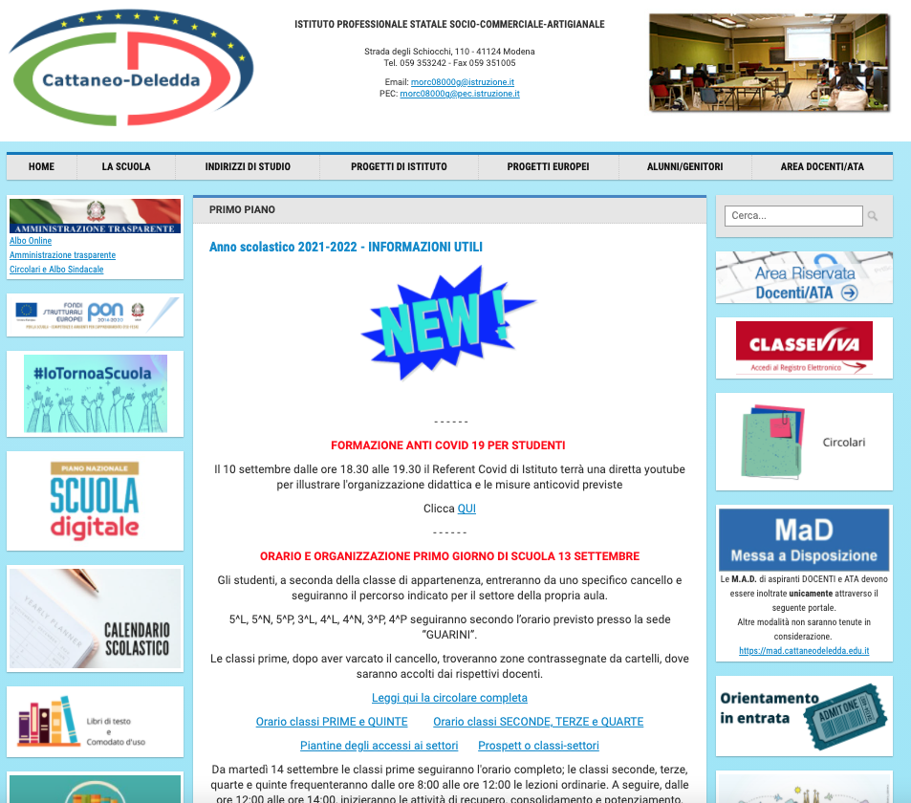
DOVE TROVO LE INFORMAZIONI UTILI PER L’AVVIO DELL’ANNO SCOLASTICO?
https://www.cattaneodeledda.edu.it

Slide 3
Regolamento SARS-CoV-2
Il Regolamento, adottato per l’anno scolastico 2020/2021, si intende PROROGATO anche per l’anno scolastico 2021-22, con i dovuti aggiornamenti dettati dalle modifiche normative successivamente intervenute
Il Regolamento ha validità per l’anno scolastico 2021/2022, salvo proroga, e può essere modificato dal Consiglio di Istituto anche su proposta delle singole componenti scolastiche e degli Organi collegiali, previa informazione e condivisione da parte di tutta la comunità scolastica
La mancata osservanza delle norme contenute nel Regolamento comportare sanzioni disciplinari per gli studenti con effetti sulla valutazione intermedia e finale del comportamento

Slide 4
Il ruolo delle studentesse, degli studenti e delle loro famiglie
Le famiglie delle studentesse e degli studenti sono chiamate alla massima collaborazione nel monitoraggio dello stato di salute, nel rispetto delle norme vigenti, del presente Regolamento e del Patto educativo di corresponsabilità, e quindi chiamate all’adozione di comportamenti personali e sociali responsabili che contribuiscano a contenere i rischi di contagio

Slide 5



PRINCIPI
Il distanziamento sociale
La rigorosa igiene delle mani, personale e degli ambienti
L’areazione frequente degli ambienti

Slide 6
Modalità generali di ingresso nei locali della scuola
Al fine di evitare tutti gli accessi non strettamente necessari, l’accesso dei visitatori è consentito solo nei casi di effettiva necessità, rivolgendosi preventivamente agli uffici di segreteria via mail morc08000g@istruzione.it o tramite contatto telefonico 059 353242.
L’ingresso è subordinato alla registrazione dei dati (in un apposito registro collocato all’ingresso dell’Istituto) e alla sottoscrizione di una autodichiarazione in cui si attesta:
di non presentare sintomatologia respiratoria o febbre superiore a 37.5° C il giorno in cui si accede ai locale della scuola e nei tre giorni precedenti;
di non essere stato in quarantena o isolamento domiciliare negli ultimi 14 giorni;
di non essere stato a contatto con persone positive, per quanto di loro conoscenza, negli ultimi 14 giorni.
E’ comunque consigliato di utilizzare, nei casi in cui è possibile, gli strumenti di comunicazione a distanza (telefono, posta elettronica, PEC.)

Slide 7
Modalità generali di ingresso nei locali della scuola
Estensione del certificato verde obbligatorio
D.L. n. 122 del 10 settembre 2021
Misure urgenti per fronteggiare l'emergenza da COVID-19 in ambito scolastico, della formazione superiore e socio sanitario-assistenziale
“2 - Fino al 31 dicembre 2021, termine di cessazione dello stato di emergenza, al fine di tutelare la salute pubblica, chiunque accede alle strutture delle istituzioni scolastiche, educative e formative di cui all'articolo 9-ter e al comma 1 del presente articolo, deve possedere ed e' tenuto a esibire la certificazione verde COVID-19 di cui all'articolo 9, comma 2. La disposizione di cui al primo periodo non si applica ai bambini, agli alunni e agli studenti nonche' ai frequentanti i sistemi regionali di formazione, ad eccezione di coloro che prendono parte ai percorsi formativi degli Istituti Tecnici Superiori (ITS).
3 - La misura di cui al comma 2 non si applica ai soggetti esenti
dalla campagna vaccinale sulla base di idonea certificazione medica rilasciata secondo i criteri definiti con circolare del Ministero della salute.”

Slide 8
Modalità generali di ingresso nei locali della scuola
L’accesso agli edifici scolastici e alle loro pertinenze è vietato in
presenza di febbre oltre 37.5°C o altri sintomi influenzali riconducibili al COVID-19 (ad esempio raffreddore o tosse). In tal caso è necessario rimanere a casa e consultare telefonicamente un operatore sanitario qualificato, ovvero il medico di famiglia, il pediatra di libera scelta, la guardia medica o il Numero verde regionale.
a chiunque, negli ultimi 14 giorni, abbia avuto contatti stretti con soggetti risultati positivi al SARS-CoV-2 o provenga da zone a rischio che eventualmente saranno segnalate dalle autorità nazionali o regionali.

Slide 9
I sintomi più comuni di COVID-19
  febbre,
  brividi,
  tosse,
  difficoltà respiratorie,
  perdita improvvisa dell’olfatto (anosmia) o diminuzione dell'olfatto (iposmia),
  perdita del gusto (ageusia) o alterazione del gusto (disgeusia),
  rinorrea/congestione nasale,
  Faringodinia (comunemente, mal di gola)
  Diarrea
In presenza di uno di questi sintomi:
la famiglia deve consultare telefonicamente il medico di famiglia o il pediatra di libera scelta
Allo studente non è consentito l’accesso a scuola

Slide 10
Riunioni assemblee ricevimento genitori
Fino al 31/12/2021
Sono sospesi i ricevimenti individuali e collettivi dei genitori in presenza da parte dei docenti, tranne nei casi caratterizzati da particolare urgenza e gravità su richiesta del Dirigente scolastico
Gli incontri informativi tra docenti e genitori si svolgono in modalità a distanza su prenotazione dei genitori tramite registro elettronico, nell’ora di ricevimento dei docenti
Tramite circolare e/o avviso sul registro elettronico saranno comunicate, nello specifico, le modalità che l’Istituto deciderà di adottare

Slide 11
Regole generali
Mantenere la distanza fisica interpersonale di almeno 1 metro, evitando il contatto fisico e gli assembramenti (soprattutto in entrata, in uscita e durante gli intervalli). Agli alunni non è consentito spostarsi dal banco o dalla postazione di laboratorio assegnati
Rispettare attentamente la segnaletica orizzontale e verticale
Utilizzare libri, quaderni, materiale di cancelleria personale (penna, gomma, matita, materiali per i laboratori)
Mantenere gli infissi delle aule costantemente (o il più possibile) aperti. Nel caso di avverse condizioni atmosferiche, aerare frequentemente gli ambienti

Slide 12

Uso della Mascherina
Uso di mascherine chirurgica
*fatte salve le dovute eccezioni (ad es. in presenza di alcune forme di disabilità, attività fisica, pausa pasto).
La mascherina va indossata anche in condizioni statiche (es. seduti al banco) anche in presenza di un distanziamento di almeno un metro.
Si raccomanda fortemente l’utilizzo di mascherine di tipo chirurgico in ogni situazione.
Le linee guida del Ministero indicano la mascherina chirurgica indipendentemente dal rispetto della distanza. A titolo precauzionale e quindi di maggior cautela è possibile utilizzare la mascherina FFP2 da parte di tutti i docenti ed anche del personale ATA (non in dotazione)

Slide 13

Disinfettare periodicamente le mani con gel igienizzante, o lavarle con acqua e sapone, in particolare:
prima di accedere a qualunque locale (aule, laboratori, bagni, uffici)
subito dopo il contatto con oggetti di uso comune
dopo aver utilizzato i servizi igienici
dopo aver usato i fazzoletti
prima e dopo aver mangiato
prima di accedere e di toccare le maniglie/interruttori

Slide 14

Suddivisione degli edifici scolastici in settori
La sede principale, composta dagli edifici A e B, è suddivisa in settori che comprendono un numero variabile di aule didattiche al fine di gestire in maniera più efficace l’applicazione delle misure di sicurezza, il tracciamento dei contatti in caso di contagio accertato dalle autorità sanitarie e le conseguenti misure da adottare.
A ciascun settore degli edifici sono assegnati dei punti di ingresso ed uscita (indicati da apposita segnaletica orizzontale e verticale) attraverso i quali gli studenti delle rispettive classi devono transitare durante le operazioni di ingresso e di uscita.

Slide 15
Suddivisione degli edifici scolastici in settori
Agli studenti è fatto rigoroso divieto di transitare dal settore che comprende l’aula assegnata alla propria classe verso altri settori per tutta la loro permanenza all’interno degli edifici della scuola, tranne quando devono recarsi, sempre rispettando il distanziamento fisico e i sensi di marcia indicati nella segnaletica, e indossando la mascherina:
  in uno dei laboratori didattici della scuola, nelle palestre o in altri luoghi esterni alla scuola con la propria classe solo se accompagnati dall’insegnante;
  negli uffici di segreteria su espressa richiesta di un componente del personale della Scuola e/o chiedendo il permesso all’insegnante;
  ai servizi igienici se non presenti all’interno del proprio settore

Slide 16
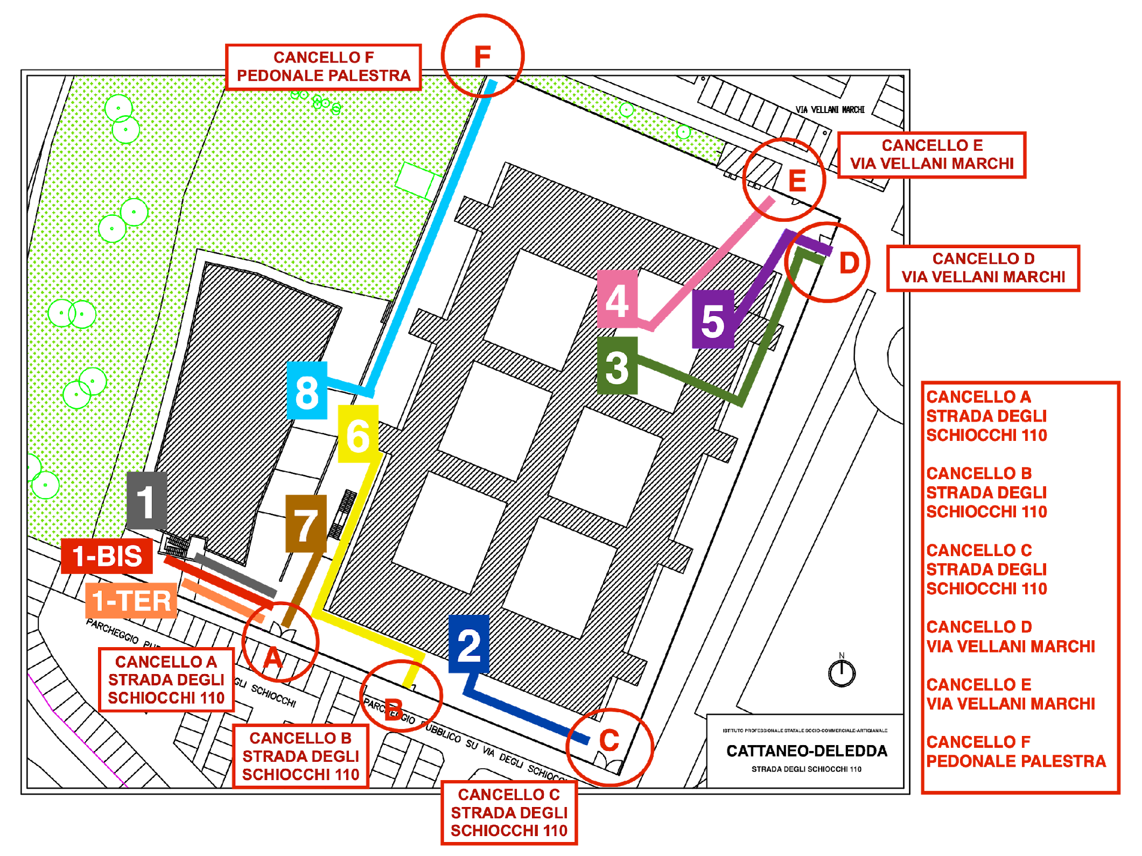

Slide 17
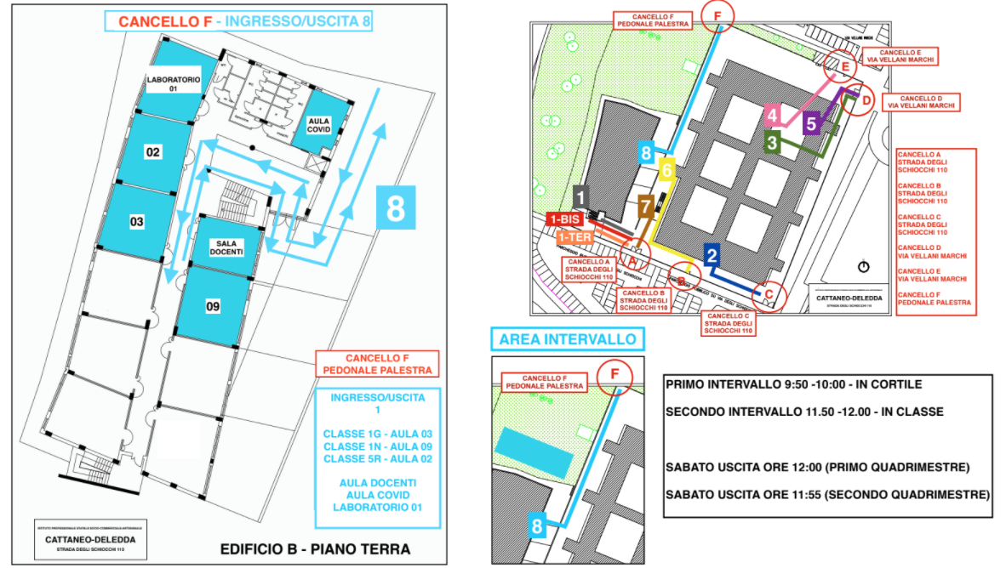

Slide 18
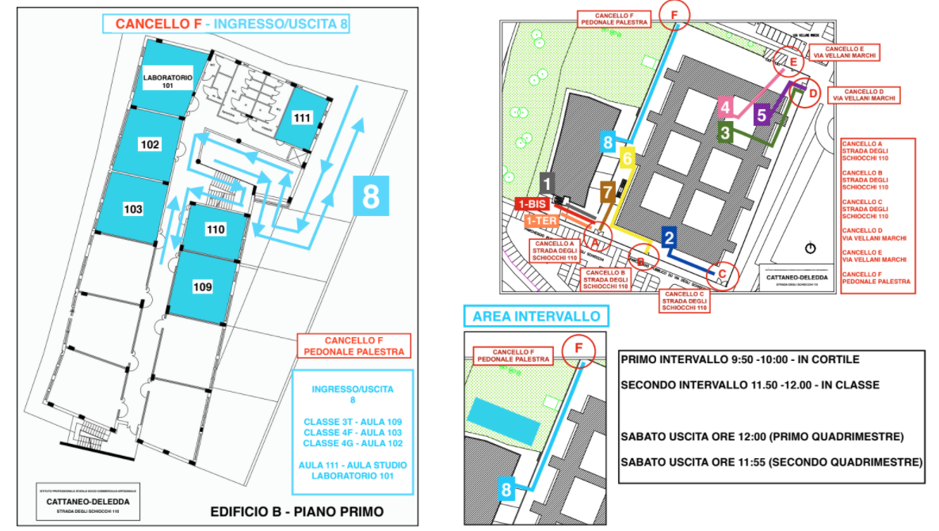

Slide 19
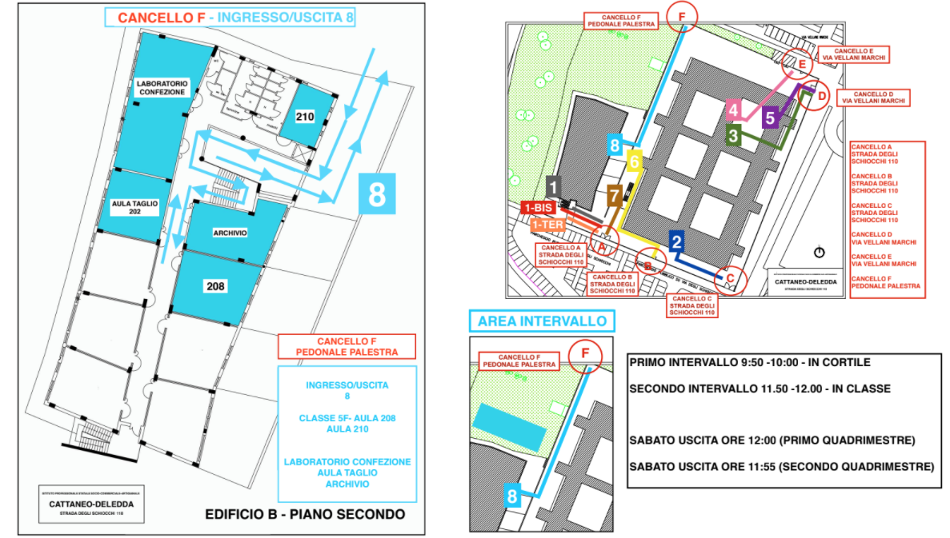

Slide 20
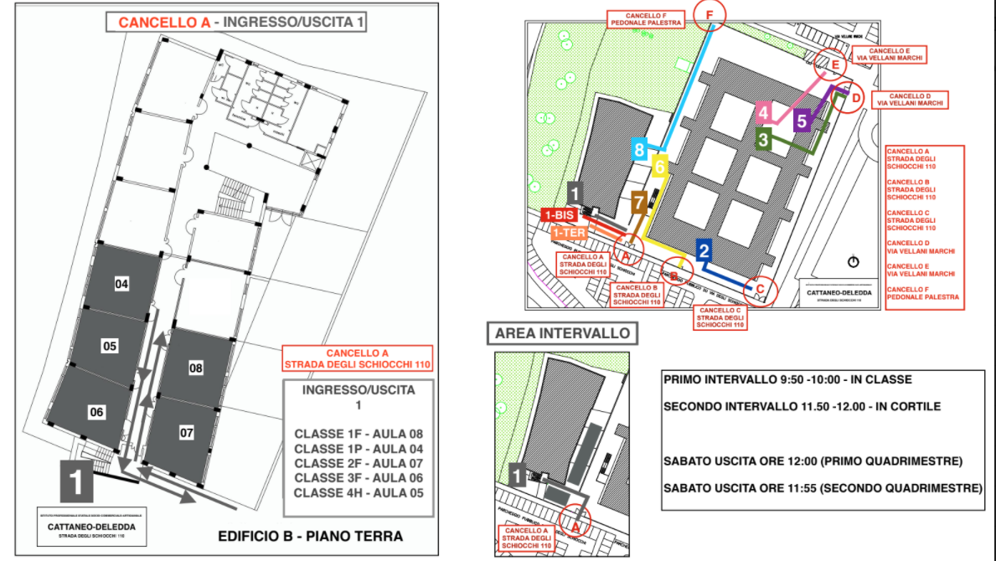

Slide 21
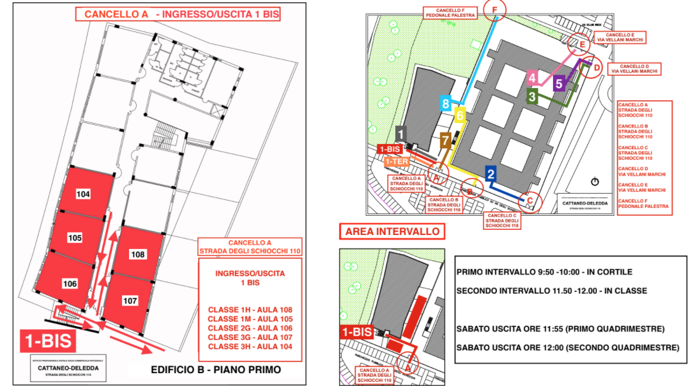

Slide 22
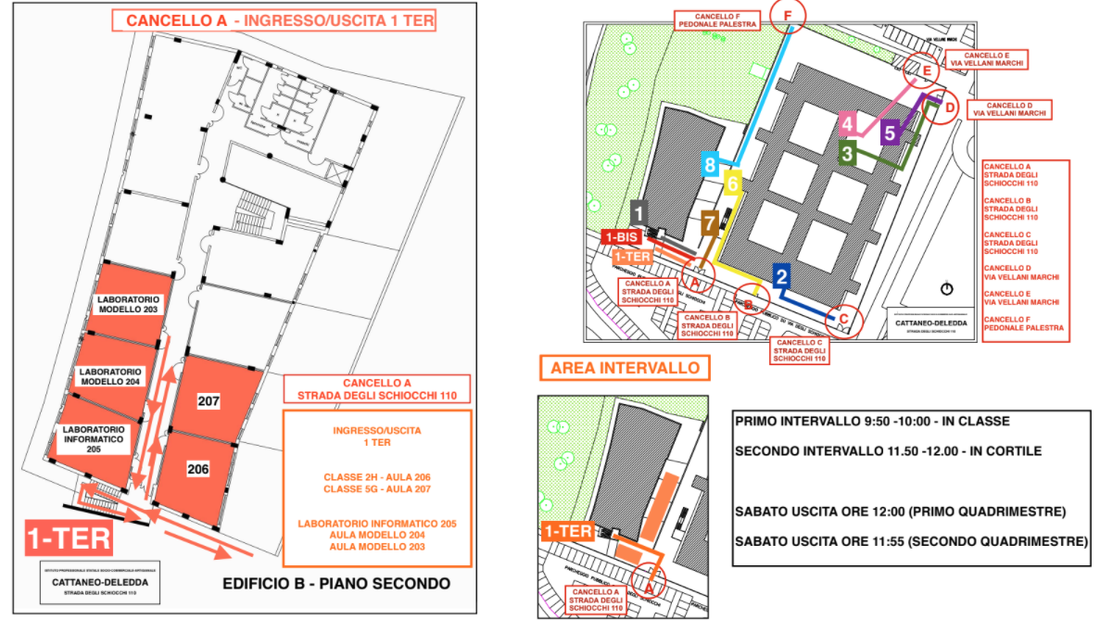

Slide 23
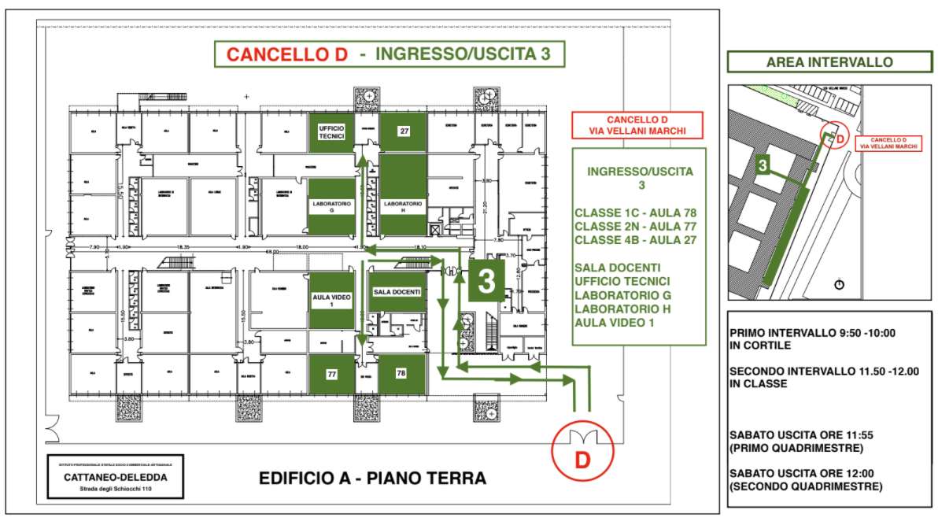

Slide 24
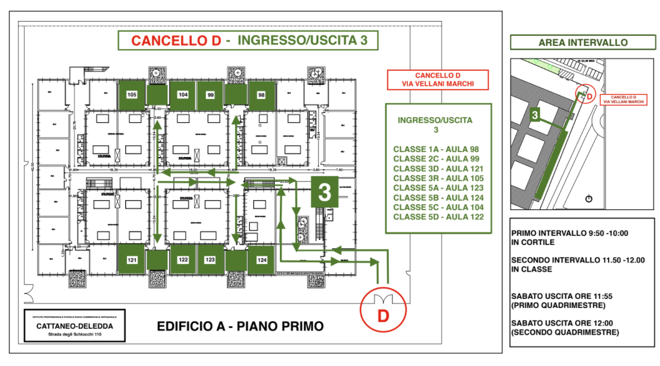

Slide 25
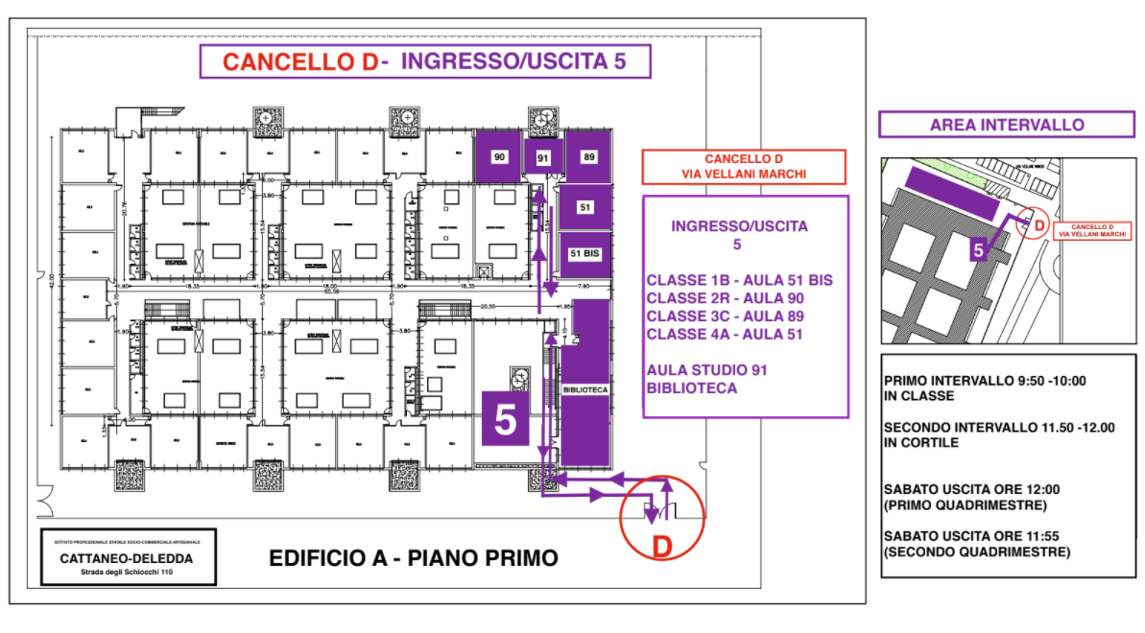

Slide 26
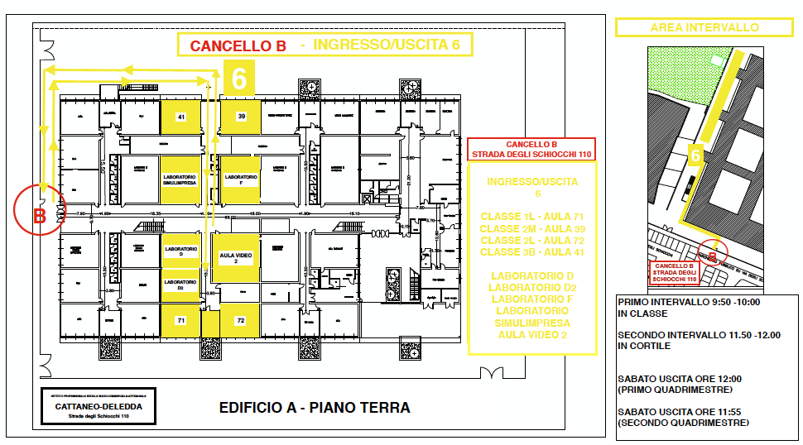

Slide 27
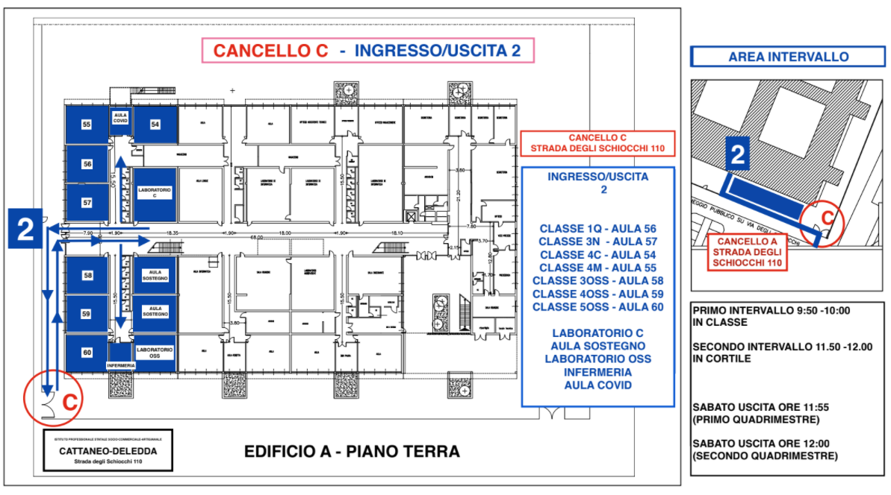

Slide 28
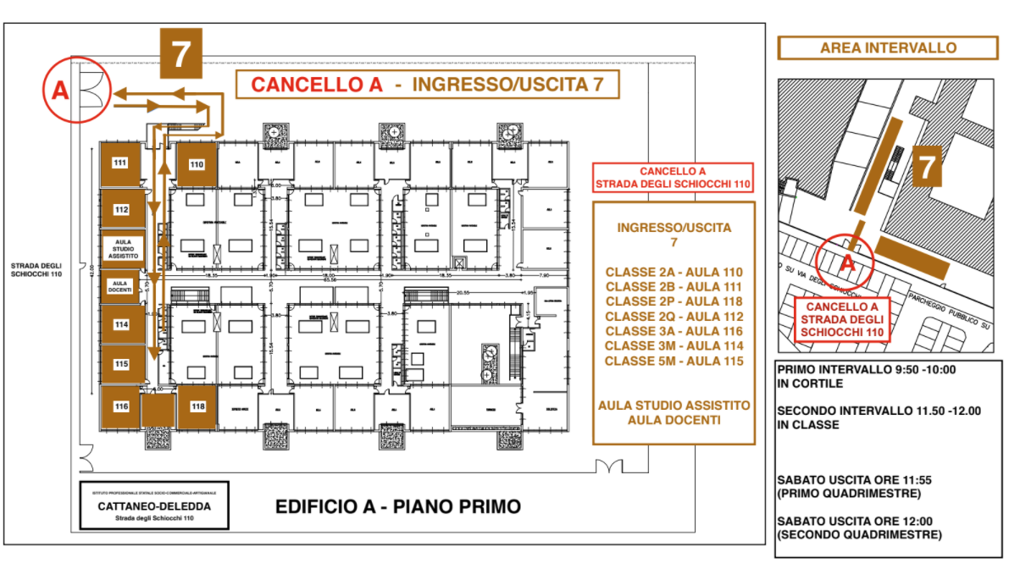

Slide 29
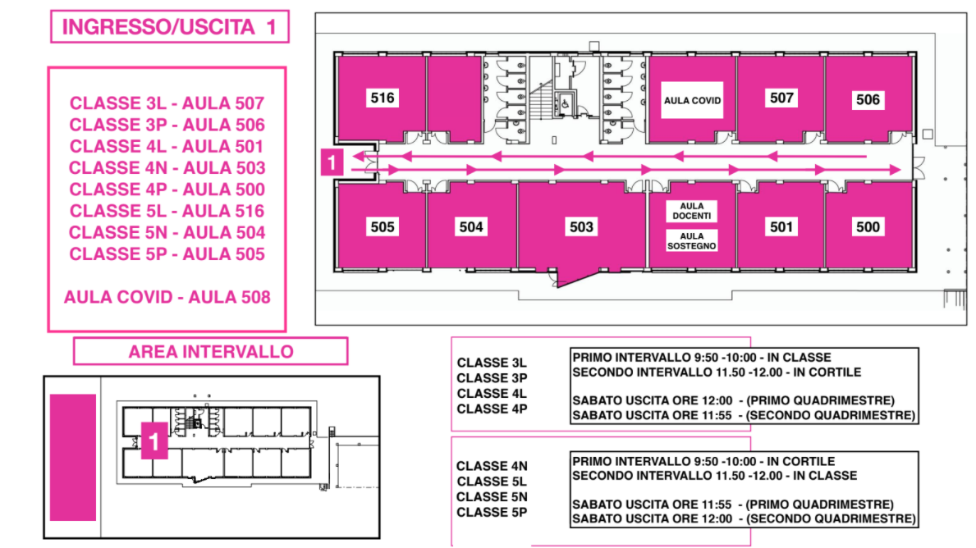

Slide 30
MISURE - Organizzative e di distanziamento fisico
Suddivisione degli edifici scolastici in settori
Durante lo svolgimento delle attività didattiche, le studentesse e gli studenti dovranno sempre indossare la mascherina chirurgica e mantenere il distanziamento fisico interpersonale di almeno 1 metro - NELLE AULE IN CUI È POSSIBILE - nei laboratori e negli altri ambienti scolastici, e di almeno 2 metri nelle palestre.
Ciascuna aula didattica e ciascun laboratorio della scuola ha una capienza indicata e nota. L’aula è stata allestita in modo da garantire il distanziamento di 1 metro tra le rime buccali degli studenti, NELLE AULE IN CUI È POSSIBILE, e 2 metri lineari tra docente e alunno.

Slide 31
MISURE - Organizzative e di distanziamento fisico
Suddivisione degli edifici scolastici in settori
All’interno delle aule e dei laboratori della scuola il posizionamento della cattedra rispetta la distanza minima di due metri dai primi banchi e il corretto posizionamento dei banchi è indicato da appositi segnalatori posti sul pavimento.
Sia l’insegnante disciplinare che l’eventuale insegnante di sostegno svolgono la loro lezione nelle postazioni didattiche assegnate. Ai docenti di sostegno è consentito prendere posto vicino agli studenti, solo per un periodo di tempo limitato allo svolgimento di una specifica attività didattica, con dotazione di mascherina e visiera

Slide 32
MISURE - Organizzative e di distanziamento fisico
Organizzazione dei laboratori
LABORATORI DI INFORMATICA: vengono utilizzati per metà della capienza, con integrazione di laboratori mobili su carrello dotato di pc portatili.
LABORATORI DI CONFEZIONE: le macchine vengono disposte garantendo il mantenimento della distanza di un metro.
LABORATORI DI MODELLO: vengono attrezzate aule miste con banconi. con possibilità di sdoppiamento della classe, utilizzando la propria aula di lezione

Slide 33
MISURE - Organizzative e di distanziamento fisico
Organizzazione della palestra
In zona bianca è possibile svolgere le attività di squadra, sebbene siano da privilegiare le attività individuali, specialmente al chiuso e non è previsto l’utilizzo della mascherina, purché venga assicurato il distanziamento interpersonale di almeno due metri.
In zona gialla e arancione si raccomanda lo svolgimento delle sole attività individuali.
In generale si intenderà privilegiare, compatibilmente con le condizioni meteorologiche e di sicurezza, lo svolgimento di attività motorie all’aperto e, qualora svolte in palestra, dovrà essere garantita adeguata aerazione mantenendo costantemente (o il più possibile) aperte le porte esterne e un distanziamento interpersonale di almeno 2 metri

Slide 34
MISURE - Organizzative e di distanziamento fisico
Organizzazione della palestra
Le regole da seguire per un corretto utilizzo della palestra
Igienizzarsi le mani prima di entrare in palestra e all’uscita dalla stessa utilizzando i dispenser che contengono gel igienizzante
Distanziamento interpersonale tra gli allievi di almeno 2 m ed altrettanto tra gli allievi e il docente
Le persone che non svolgono attività fisica devono essere distanziate almeno di 1 metro
Privilegiare le attività fisiche sportive individuali che permettano il distanziamento fisico
Non condividere borracce, bicchieri e bottiglie e non scambiare con altri utenti oggetti
Gli attrezzi e le macchine che non possono essere disinfettati non devono essere usati
Sconsigliati i giochi di squadra e gli sport di gruppo

Slide 35
MISURE - Organizzative e di distanziamento fisico
Organizzazione della palestra
Organizzazione degli ingressi e delle uscite dall’impianto sportivo
Al fine di garantire un accesso ordinato e contingentato, all’inizio di ogni lezione gli alunni verranno accompagnati dai docenti dall’aula all’impianto sportivo in modo scaglionato, ovvero 10 minuti per classe
Gli alunni verranno riaccompagnati dal docente, alla fine della lezione, nelle loro rispettive classi, in modo scaglionato
Al termine delle lezioni le classi usciranno dai rispettivi padiglioni utilizzando le uscite di sicurezza
Le classi svolgeranno la ricreazione secondo quanto regolamentato dalle linee guida della scuola oppure nelle aree esterne alla scuola sotto la sorveglianza del docente

Slide 36
MISURE - Organizzative e di distanziamento fisico
Organizzazione della palestra
Utilizzo degli spogliatoi e del materiale personale
Prima di accedere alla palestra è obbligatorio igienizzare le mani con apposito gel idroalcolico
Gli spogliatoi vengono utilizzati solo per l’accesso ai servizi igienici e per il cambio delle scarpe, consentito a 8 alunni per volta, mantenendo obbligatoriamente le porte degli spogliatoi aperte
Gli alunni accedono alla palestra già dotati di abbigliamento sportivo e di scarpe da usare esclusivamente nell’impianto sportivo. Le scarpe non utilizzate dovranno essere riposte in un sacchetto apposito
E’ consentito togliere la mascherina durante l’attività fisica mantenendo la distanza di sicurezza di 2 m. In tutti gli altri momenti la mascherina deve essere indossata
E’ opportuno che ogni alunno porti con sé una bottiglia d’acqua per uso individuale
Il materiale personale di ogni alunno verrà riposto nel proprio zainetto e portato in palestra nella zona indicata dal proprio insegnante. Il cellulare verrà riposto spento nello zaino e non utilizzato fino alla fine della lezione

Slide 37
MISURE - Organizzative e di distanziamento fisico
Suddivisione degli edifici scolastici in settori
Ogni alunno è tenuto a non spostarsi dal banco assegnato.
È severamente vietato modificare la sistemazione degli arredi predisposta per ciascun ambiente.

Slide 38
MISURE - Organizzative e di distanziamento fisico
Organizzazione degli intervalli differenziazione e alternanza della tipologia di intervallo
(in aula o negli spazi esterni)
Nel primo intervallo le classi di alcuni settori dovranno obbligatoriamente abbandonare l’aula, seguire il percorso indicato verso la propria uscita (stesso ingresso dell’entrata) e sostare in un’area esterna loro assegnata, mentre le altre del settore adiacente fruiranno dell’intervallo in classe
Nel secondo intervallo fruiranno degli spazi esterni le classi dei settori che hanno trascorso la precedente ricreazione in aula
Negli spostamenti concessi durante l’intervallo gli studenti dovranno indossare obbligatoriamente la mascherina; una volta raggiunta l’area esterna assegnata si potrà togliere la mascherina oppure per mangiare o bere se la distanza è rispettata
Gli studenti compilano la lista di prenotazione delle merende per entrambi gli intervalli, tramite il rappresentante di classe. Il rappresentante di classe raccoglie la quota esatta e consegna la lista al gestore del bar entro le ore 8:30. Il gestore del bar provvede alla consegna delle merende
In caso di pioggia o di condizione atmosferiche avverse, tutte le classi svolgeranno gli intervalli nelle rispettive aule
durante gli intervalli la sorveglianza è affidata ai docenti in orario

Slide 39
MISURE - Organizzative e di distanziamento fisico
Ricevimenti, riunioni ed assemblee
Sono sospesi i ricevimenti individuali e collettivi dei genitori in presenza da parte dei docenti, tranne nei casi caratterizzati da particolare urgenza e gravità su richiesta del Dirigente Scolastico
Gli incontri informativi tra docenti e genitori si svolgono in modalità a distanza su prenotazione dei genitori tramite registro elettronico, nell’ora di ricevimento dei docenti
La scuola garantisce il diritto alla partecipazione studentesca, tramite la fruizione di spazi interni per lo svolgimento delle assemblee di classe e locali esterni (ad es. Cinema Victoria) per lo svolgimento delle assemblee di Istituto, nel rispetto delle misure anti-Covid

Slide 40
MISURE - Organizzative e di distanziamento fisico
ACCESSO AI DISTRIBUTORI AUTOMATICI DI ALIMENTI E AL LOCALE BAR
L’accesso ai distributori automatici della scuola è consentito al personale scolastico, alle studentesse e agli studenti, una persona alla volta, rispettando le norme affisse
L’accesso al locale bar è consentito solo al personale scolastico rispettando le norme affisse
Agli studenti non è consentito accedere al locale bar

Slide 41
MISURE - Organizzative e di distanziamento fisico
ACCESSO DEGLI STUDENTI AI SERVIZI IGIENICI
L’accesso ai servizi igienici è consentito una persona alla volta. Se occupati, disporsi all’esterno in una fila ordinata e distanziata. Prima di uscire dal bagno è necessario lavare le mani con acqua e sapone
Al fine di limitare assembramenti, l’accesso degli studenti ai servizi igienici sarà consentito sia durante gli intervalli che durante l’orario di lezione, previo permesso accordato dall’insegnante, il quale è incaricato di valutare la sensatezza e la frequenza delle richieste.

Slide 42
MISURE
CONTENITIVE E DI PREVENZIONE
Igienico-sanitarie relative al personale e agli ambienti
Precauzioni igieniche personali
Gli studenti e tutto il personale scolastico sono invitati a portare a scuola un flaconcino di gel igienizzante e un sacchetto monouso per i fazzoletti usati.
I cappotti e le giacche degli alunni in aula dovranno essere tenuti appesi alle spalliere delle proprie sedie
Agli studenti non è consentito lo scambio di materiale didattico (libri, quaderni, penne, matite, attrezzature da disegno) né di altri effetti personali (denaro, dispositivi elettronici, accessori di abbigliamento, etc.) durante tutta la loro permanenza a scuola. Pertanto è necessario che gli insegnanti li invitino a valutare attentamente quali materiali didattici, dispositivi elettronici e altri effetti personali da portare giornalmente a scuola.

Slide 43
MISURE
CONTENITIVE E DI PREVENZIONE
Igienico-sanitarie relative al personale e agli ambienti
Pulizia e sanificazione degli ambienti didattici
In ogni classe si troverà il seguente materiale:
  Dispenser con gel per sanificazione mani
  carta monouso per pulizia superfici
  Detersivo disinfettante per pulizia superfici (che il docente potrà usare per disinfettare la cattedra)
  Un cestino per i rifiuti indifferenziati
  Cestini per lattine/plastica e carta
Le collaboratrici e i collaboratori scolastici assicurano la pulizia giornaliera e la sanificazione periodica dei locali, degli ambienti, delle postazioni di lavoro e delle aree comuni.

Slide 44
EVACUAZIONE
Nel caso si renda necessario evacuare una sede scolastica, fermo restando quanto previsto dal Piano di evacuazione, tutte le persone presenti dovranno uscire dall’edificio indossando la mascherina e mantenendo la distanza di almeno 1 metro da ogni altra persona, sia lungo i percorsi d’esodo interni che esterni, nonché al punto di ritrovo.

Slide 45
SUPPORTO PSICOLOGICO, PEDAGOGICO-EDUCATIVO
Si promuove l’attivazione di sportelli di ascolto e sostegno psicologico e pedagogico-educativo per personale scolastico e studenti al fine di fronteggiare situazioni di insicurezza, stress, ansia timore di contagio, rientro al lavoro in “presenza”, difficoltà di concentrazione, recupero della socialità,, situazione di isolamento vissuta.

Slide 46
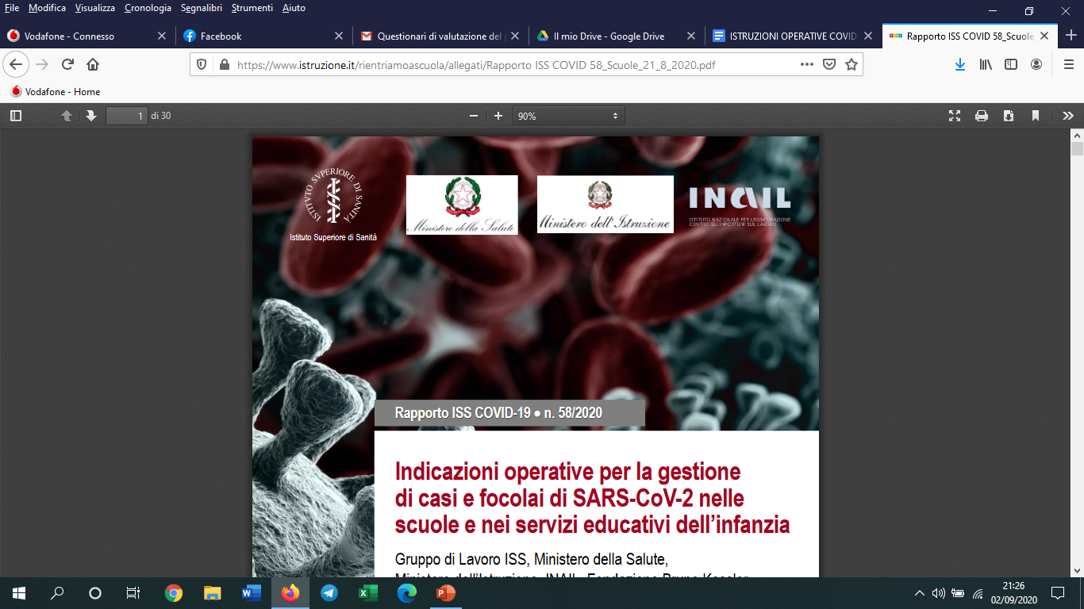

Slide 47
Gestione delle persone sintomatiche
Gestione delle persone sintomatiche
Sono state individuate 3 aule dedicate Covid (una nell’edificio A e l’altra nell’edificio B) presso la sede centrale e 1 presso la sede dell’Istituto G. Guarini per l’isolamento di coloro che mostrassero sintomatologia riferibile al virus in attesa del trasferimento a casa
E’ vietato l’accesso in tali spazi per svolgere qualsiasi altro tipo di attività, anche se dovessero risultare liberi
RAPPORTO ISS COVID 19 – n°58/2020 - Indicazioni operative per la gestione di casi e focolai di SARS-CoV-2 nelle scuole e nei servizi educativi dell'infanzia

Slide 48
Gestione delle persone sintomatiche
E’ stata costituita la COMMISSIONE COVID (DS, DSGA, MC, RSPP, ASPP, RLS, prof.ssa Brunazzi e prof. Ricci)
E’ stato individuato il referente e sostituto Covid-19:
  Referente Covid – Raffaella Di Iorio
  Sostituto referente Covid – Brunella Piemontese
  Mail: referente.covid@cattaneodeledda.edu.it
RAPPORTO ISS COVID 19 – n°58/2020 - Indicazioni operative per la gestione di casi e focolai di SARS-CoV-2 nelle scuole e nei servizi educativi dell'infanzia

Slide 49


Ricordiamo che in attesa dell’eventuale risultato di un tampone è fatto obbligo rimare al proprio domicilio

Slide 50
L’operatore scolastico che viene a conoscenza di un alunno sintomatico deve avvisare il referente scolastico per COVID-19 il quale deve telefonare immediatamente ai genitori/tutore legale
Ospitare l’alunno (con la mascherina, se la tollera) in una stanza dedicata (aula Covid)
Un minore non deve essere lasciato da solo ma in compagnia di un adulto che dovrà mantenere, ove possibile, il distanziamento fisico di almeno un metro e la mascherina chirurgica fino a quando l’alunno non sarà affidato a un genitore/tutore legale che dovranno contattare il PLS/MMG per la valutazione clinica (triage telefonico) del caso
Pulire e disinfettare le superfici della stanza o area di isolamento dopo che l’alunno sintomatico è tornato a casa
NEL CASO IN CUI UN ALUNNO PRESENTI UN AUMENTO DELLA TEMPERATURA CORPOREA AL DI SOPRA DI 37,5°C O UN SINTOMO COMPATIBILE CON COVID-19, IN AMBITO SCOLASTICO
RAPPORTO ISS COVID 19 – n°58/2020 - Indicazioni operative per la gestione di casi e focolai di SARS-CoV-2 nelle scuole e nei servizi educativi dell'infanzia

Slide 51
L'alunno deve restare a casa
I genitori devono informare il PLS/MMG
I genitori dello studente devono comunicare l’assenza scolastica per motivi di salute
NEL CASO IN CUI UN ALUNNO PRESENTI UN AUMENTO DELLA TEMPERATURA CORPOREA AL DI SOPRA DI 37,5°C O UN SINTOMO COMPATIBILE CON COVID-19, PRESSO IL PROPRIO DOMICILIO
RAPPORTO ISS COVID 19 – n°58/2020 - Indicazioni operative per la gestione di casi e focolai di SARS-CoV-2 nelle scuole e nei servizi educativi dell'infanzia

Slide 52
Si sottolinea che qualora un alunno o un operatore scolastico fosse convivente di un caso, esso, su valutazione del DdP, sarà considerato contatto stretto e posto in quarantena.
ALUNNO O OPERATORE SCOLASTICO CONVIVENTE DI UN CASO
RAPPORTO ISS COVID 19 – n°58/2020 - Indicazioni operative per la gestione di casi e focolai di SARS-CoV-2 nelle scuole e nei servizi educativi dell'infanzia

Slide 53
Si notifica il caso e si avvia la ricerca dei contatti. Il referente scolastico COVID-19 deve fornire al Dipartimento di prevenzione l’elenco dei compagni di classe e delle persone con cui sono entrati in contatto.
Per il rientro in comunità bisognerà attendere il certificato di Fine isolamento domiciliare obbligatorio inviato dall’AUSL
La valutazione dello stato di contatto stretto è di competenza del DdP e le azioni sono intraprese dopo una valutazione della eventuale esposizione. Se un alunno/operatore scolastico risulta COVID-19 positivo, il DdP valuterà di prescrivere la quarantena a tutti gli studenti della stessa classe e agli eventuali operatori scolastici esposti che si configurino come contatti stretti.
I contatti stretti individuati dal Dipartimento di Prevenzione con le consuete attività di contact tracing, saranno posti in quarantena, a partire dalla data dell’ultimo contatto con il caso confermato, per 7 giorni nel caso in cui il soggetto abbia effettuato il ciclo vaccinale e 10 giorni se non vaccinato
UN ALUNNO O UN OPERATORE SCOLASTICO RISULTANO SARS-COV-2 POSITIVI
RAPPORTO ISS COVID 19 – n°58/2020 - Indicazioni operative per la gestione di casi e focolai di SARS-CoV-2 nelle scuole e nei servizi educativi dell'infanzia

Slide 54
richiedere la collaborazione dei genitori a inviare tempestiva comunicazione di eventuali assenze per motivi sanitari in modo da rilevare eventuali cluster di assenze nella stessa classe
richiedere alle famiglie e agli operatori scolastici la comunicazione immediata al dirigente scolastico e al referente scolastico per COVID-19 nel caso in cui, rispettivamente, un alunno o un componente del personale risultassero contatti stretti di un caso confermato COVID-19
stabilire con il DdP un protocollo nel rispetto della privacy, per avvisare i genitori degli studenti contatti stretti; particolare attenzione deve essere posta alla privacy non diffondendo nell’ambito scolastico alcun elenco di contatti stretti o di dati sensibili nel rispetto della GDPR 2016/679, ma fornendo le opportune informazioni solo al DdP. Questo avrà anche il compito di informare, in collaborazione con il dirigente scolastico, le famiglie degli studenti individuati come contatti stretti ed eventualmente predisporre una informativa per gli utenti e lo staff della scuola
AI FINI DELL’IDENTIFICAZIONE PRECOCE DEI CASI SOSPETTI È NECESSARIO
RAPPORTO ISS COVID 19 – n°58/2020 - Indicazioni operative per la gestione di casi e focolai di SARS-CoV-2 nelle scuole e nei servizi educativi dell'infanzia

Slide 55
GESTIONE DELLE STUDENTESSE E DEGLI STUDENTI FRAGILI
Per gli studenti fragili (ovvero gli studenti esposti a un rischio potenzialmente maggiore nei confronti dell’infezione da COVID-19) è prevista una sorveglianza attiva che dovrà essere concertata tra i referenti scolastici per COVID-19 e DdP (AUSL), in accordo con il pediatra e/o il medico, fermo restando l’obbligo per la famiglia stessa di rappresentare tale condizione alla scuola in forma scritta e documentata.

Slide 56
Sanzioni disciplinari
Il rispetto delle disposizioni contenute nel presente regolamento è condizione necessaria per la convivenza e la sicurezza nella comunità scolastica e necessita della responsabilità e della collaborazione di tutti i soggetti che ne fanno parte, al fine di ridurre il rischio di contagio da Sars-Cov2.
Ad integrazione del regolamento di disciplina dell’Istituto, al fine di garantire il rispetto delle norme qui contenute, si adottano le seguenti sanzioni, secondo un criterio di proporzionalità connesso alla gravità dell’infrazione compiuta e alla eventuale reiterazione.

Slide 57
Dopo un primo richiamo verbale, in caso di reiterazione dei seguenti comportamenti, si procede ad annotazione sul registro per lo studente che:
  non abbia indosso la mascherina nelle situazioni prescritte;
  non osservi la distanza interpersonale,
  non igienizzi le mani nelle situazioni prescritte
  contribuisca alla creazione di assembramenti
A seguito dell’annotazione sul registro, in caso di reiterazione dei suddetti comportamenti, il Consiglio di classe procede alla sospensione da 1 a 3 giorni
Sanzioni disciplinari

Slide 58
Nei casi in cui in cui lo studente:
sia sottoposto ad obbligo di quarantena in seguito ad esito positivo di test o a contatti con altre persone affette da SARS-CoV-2, entri nell’edificio scolastico,
si rifiuti reiteratamente di indossare la mascherina
si adotta la sanzione massima prevista dal regolamento di disciplina (C5), che consiste nella sospensione oltre i 15 giorni fino all’allontanamento dalla scuola.
Sanzioni disciplinari

Slide 59
BUON LAVORO!
RSPP: Raffaella Di Iorio
ASPP: Brunella Piemontese

